Slide 1
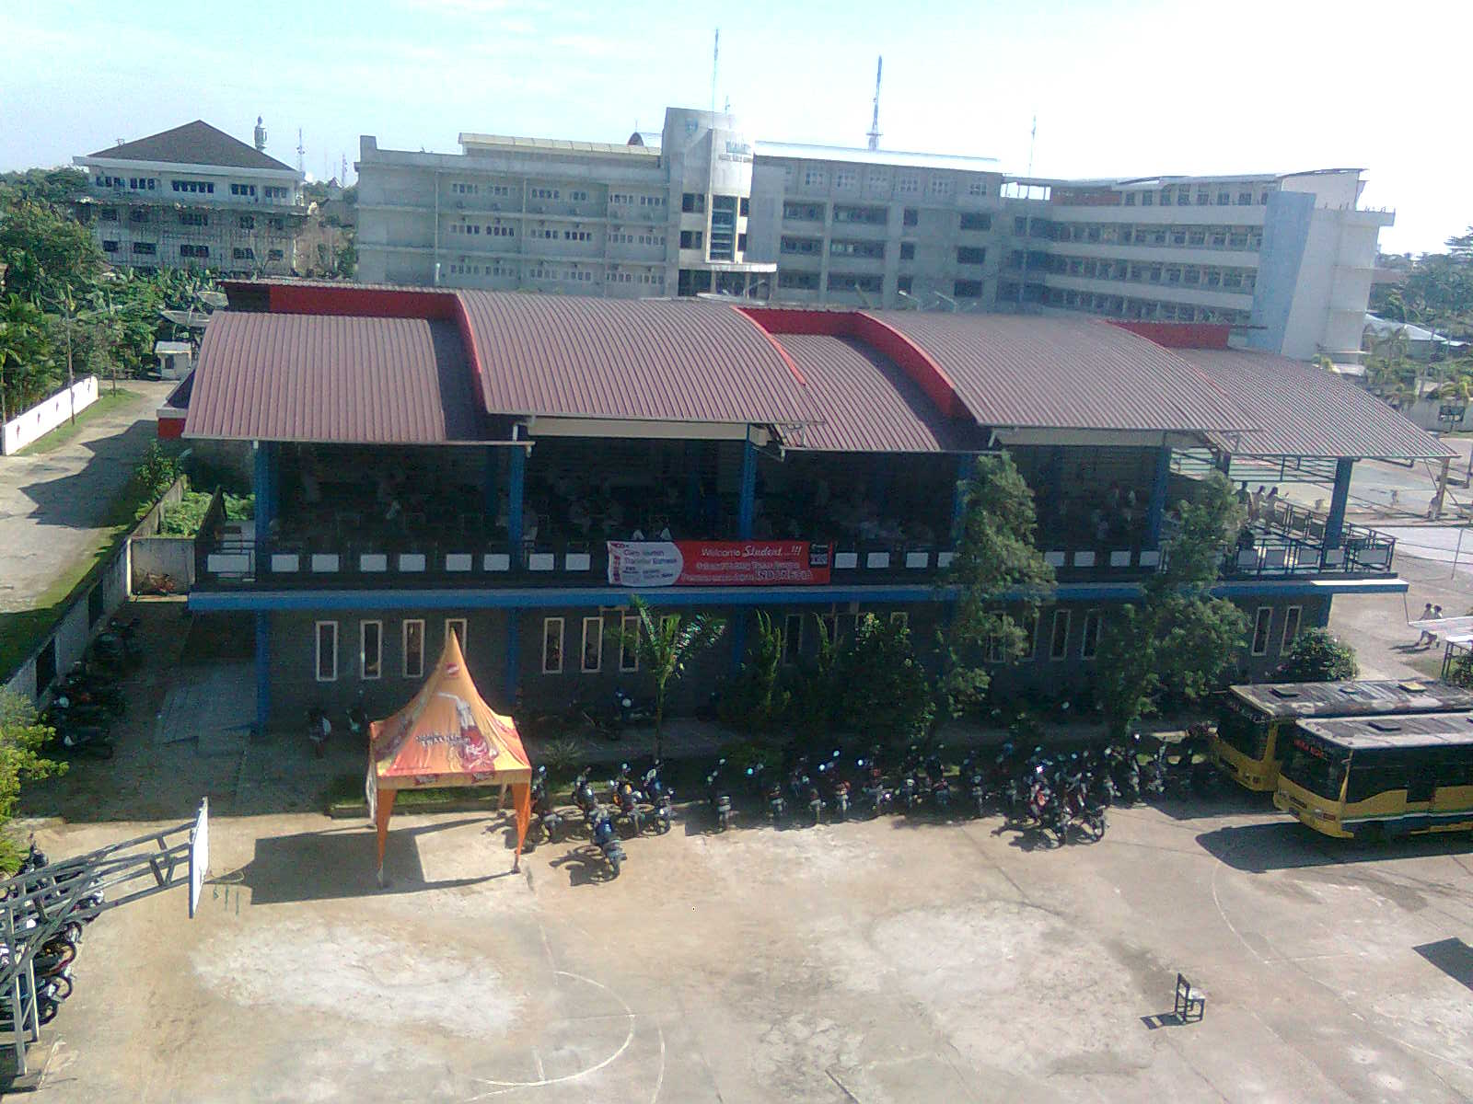

Slide 2
SK-KD
1. Menganalisis perjalanan bangsa Indonesia pada masa negara-negara tradisional
Standar Kompetensi
1.1 Menganalisis pengaruh perkembangan agama dan kebudayaan Hindu-Buddha terhadap masyarakat di berbagai daerah di Indonesia
Kompetensi Dasar

Slide 3
INDIKATOR
Mendiskripsikan Hipotesis tentang proses masuk dan berkembangnya agama dan kebudayaan Hindu-Buddha di kepulauan Indonesia.
Menjelaskan fakta-fakta tentang proses interaksi masyarakat di berbagai daerah dengan tradisi Hindu-Buddha di bidang agama, sosial, dan arsitektur.

Slide 4
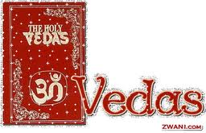
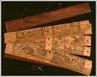
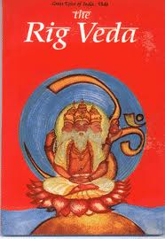
Agama Hindu Berkembang di India pada ± tahun 1500 SM
Sumber ajarannya Kitab Weda terdiri atas 4 Samhita atau “himpunan”
Reg Weda, berisi syair puji-pujian kepada para dewa.
Sama Weda, berisi nyanyian-nyanyian suci.
Yajur Weda, berisi mantera-mantera untuk upacara keselamatan.
Atharwa Weda, berisi doa-doa untuk penyembuhan penyakit.

Slide 5
Kitab suci lainnya ( disamping Weda )
Kitab Brahmana,
( berisi ajaran tentang hal-hal sesaji )
Kitab Upanishad,
( berisi ajaran ke Tuhanan dan makna hidup )

Slide 6
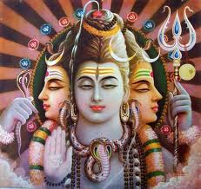
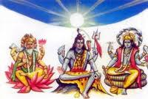
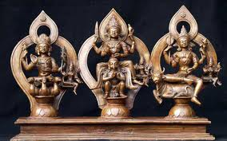
Polytheisme ( menyembah banyak dewa )
“Kesatuan Tiga Dewa Tertinggi”
Dewa Brahma, pencipta.
Dewa Wisnu, pemelihara dan pelindung.
Dewa Siwa, perusak.
Trimurti

Slide 7
Selain Dewa Trimurti
Dewa Indra pembawa hujan yang sangat penting untuk pertanian
Dewa Agni (api) yang berguna untuk memasak dan upacara-upacara keagamaan.
Pretivi sebagai dewa Bumi,
Surya sebagai Dewa Matahari,
Vayu sebagai Dewa Angin,
Varuna sebagai Dewa Laut,
Dewi Durga atau Dewi Maut.
dll

Slide 8
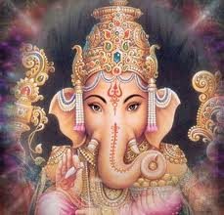
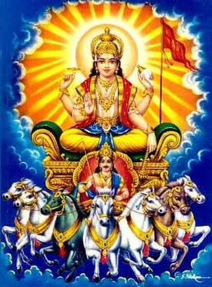
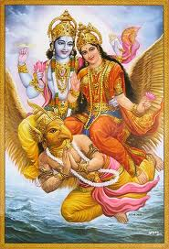
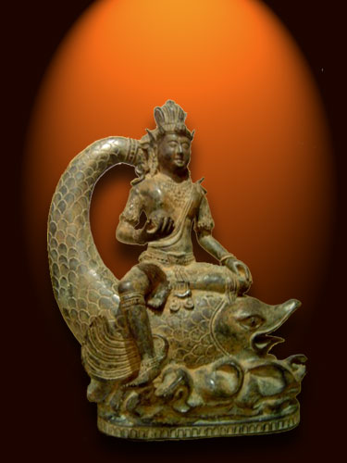
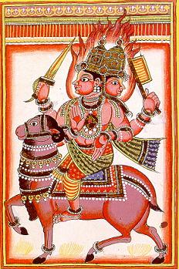
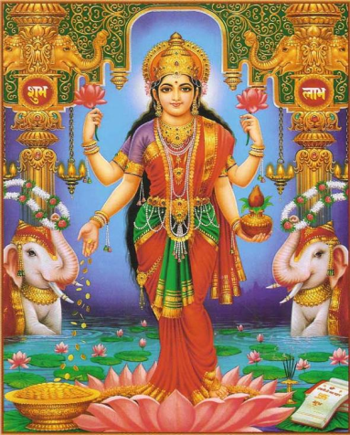
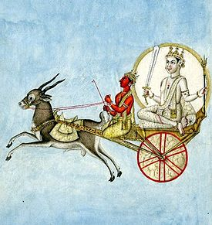
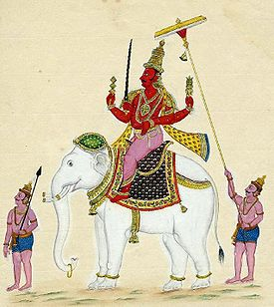
Ganesha
Dewa Wisnu, Dewi Laksmi dan Garuda
Dewa Surya
Baruna
Agni
Dewi Durga (Pencabut Nyawa)
Dewa Bulan
Dewa Indra (Hujan/Perang)

Slide 9
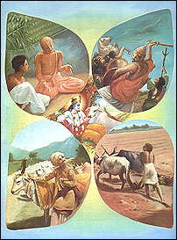
SISTEM KASTA
Tujuannya supaya tidak terjadi percampuran antara penduduk asli dan bangsa Arya.(menjaga kemurnian ras Arya)

Slide 10
4 tingkatan atau kasta ( Caturwarna )
Kasta Brahmana, terdiri dari para pendeta.
Kasta Ksatria, terdiri dari raja, keluarga raja, dan bangsawan.
Kasta Waisya, terdiri dari para pedagang, dan buruh menengah.
Kasta Sudra, terdiri dari para petani, buruh kecil, dan budak.

Slide 11
Perkawinan antar kasta dilarang, terhadap yang melanggar dikeluarkan dari kasta (out cast) dan masuk dalam golongan Pharia atau Candala, yaitu orang di luar kasta yang telah melanggar aturan-aturan kasta.

Slide 12
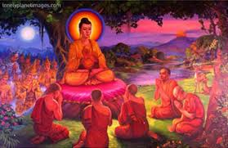
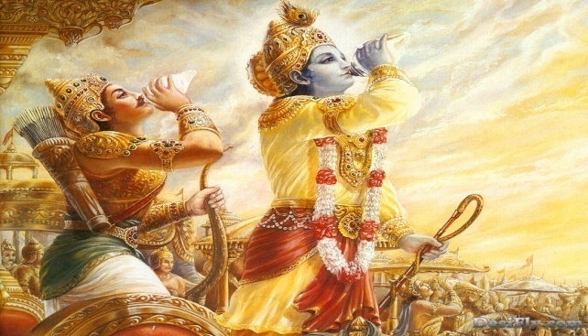
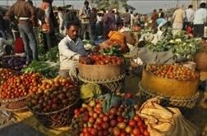
Triwangsa Terdiri atas kaum brahmana, ksatria dan waisya,
diwajibkan mempelajari kitab weda serta berbakti kepada gurunya.
setelah selesai dan dalam usia dewasa ia meningkat menjadi grahasta, artinya menjadi kepala keluarga. Ia diwajibkan menikah dan menjalankan tugas sebagai kk.
setelah mempunyai anak sbg penggantinya dan ia telah tua meningkat sebagai vanaprashta artinya menjadi penghuni hutan dan manjalankan hidup sbg pariwrajaka= orang yang pergi atau menghilang,
hidup sbg fakir yang menderita dan makan dari pemberian orang
penderitaan= upaya peleburan dosa agar bisa masuk Nirwana.

Slide 13
Tempat yang dianggap suci
Benares sebagai tempat bersemayamnya
Dewa Siwa
Sungai Gangga yang airnya dapat mensucikan dosa umat Hindu, sehingga bisa mencapai puncak nirwana.

Slide 14
Beberapa cara untuk mencapainirwana
Manusia wajib menjalankan :
1. Dharma
( memenuhi kewajiban sebagai
manusia )
2. Artha
( menjalankan kewajiban
sebagaimana mestinya )
3. Karma
( tidak berlebihan merasakan
kenikmatan duniawi )

Slide 15
Upacara keagamaan, umumnya upacara korban (yajna)
Yajna besar ; penobatan raja, menghormati buah yang pertama kali dipetik, upacara menyongsong datangnya suatu musin.
Yajna kecil : dilaksanakan dirumah seperti sembahyang setiap hari, kelahiran anak, cukur rambut dll.

Slide 16
KITAB SUCI : Kitab suci agama hindu disebut weda(veda), artinya pengetahuan tentang agama, yang terdiri dari 4 Samhita atau “himpunan”
Regveda : berisi tentang ajaran-ajaran agama hindu, merupakan kitab tertua, kemungkinan muncul ketika bangsa arya masih berada didaerah Punjab.
Yajurweda : berisi doa-doa yang dibacakan waktu diadakan upacara agama. Muncul diperkirakan ketika bangsa arya menguasai daerah gangga tengah.
Atharwaweda : berisi doa-doa untuk menyembuhkan penyakit, untuk memerangi raksasa. Doa atau mantera pada kitab ini muncul setelah bangsa arya berhasil menguasai daerah gangga hilir
Samaweda; berisi nyanyian pujaan yang wajib dilakukan waktu diselenggarakan upacara keagamaan.

Slide 17
Agama Buddha
diajarkan oleh Sidharta Gautama di India
Buddha artinya
orang yang telah sadar dan ingin melepaskan diri dari samsara.

Slide 18
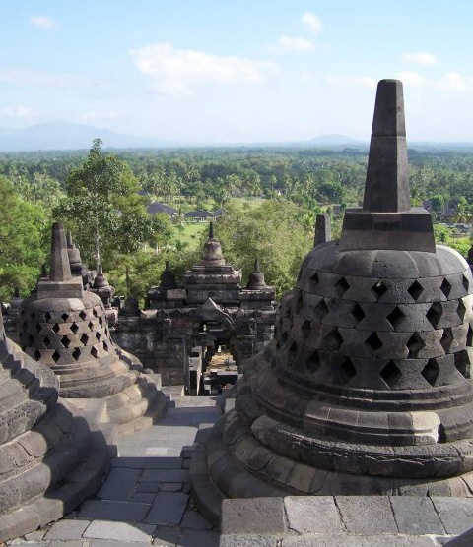


Lahirnya agama Budha merupakan reaksi terhadap agama Hindu, yang dipelopori oleh Sidharta Gautama (566-486 SM), anak Shidodana, Raja Kapilawastu Nepal, ibunya Dewi Maya
Agama Budha berkembang pesat pada masa Raja Asyoka (3 SM) hingga menyebar ke Srilanka, China, Jepang, Thailand,Kamboja dan Indonesia.

Slide 19
Perbedaan dengan ajaran Hindu
Berbeda dengan agama Hindu, agama Buddha tidak mengenal kasta dan memandang kedudukan manusia yang sama didalam susunan masyarakat.
Dalam ajaran Buddha juga tidak benarkan adanya kurban dalam upacara keagamaan.
Oleh karena itu, agama Buddha sangat diminati oleh masyarakat terutama yang bergolongan rendah.

Slide 20
Tripittaka (“ Tiga Keranjang ”)
Ditulis dengan bahasa Poli.
Winayapittaka : Berisi peraturan-peraturan dan hukum yang harus dijalankan oleh umat Buddha.
Sutrantapittaka : Berisi wejangan-wejangan atau ajaran dari sang Buddha.
Abhidarmapittaka : Berisi penjelasan tentang soal-soal keagamaan.

Slide 21
Pemeluk Buddha wajib melaksanakan Tri Dharma atau “Tiga Kebaktian”
Buddha yaitu berbakti kepada Buddha.
Dharma yaitu berbakti kepada ajaran-ajaran Buddha.
Sangga yaitu berbakti kepada pemeluk-pemeluk Buddha.

Slide 22
8 (delapan) jalan kebenaran atau Astavidha untuk mencapai nirvana
Pandangan yang benar.
Niat yang benar.
Perkataan yang benar.
Perbuatan yang benar.
Penghidupan yang benar.
Usaha yang benar.
Perhatian yang benar.
Bersemedi yang benar.

Slide 23
Aliran dalam agama Buddha
Karena munculnya berbagai penafsiran dari ajaran Buddha, akhirnya menumbuhkan dua aliran dalam agama Buddha yaitu:
Buddha Hinayana, yaitu setiap orang dapat mencapai nirwana atas usahanya sendiri.
Buddha Mahayana, yaitu orang dapat mencapai nirwana dengan usaha bersama dan saling membantu.

Slide 24
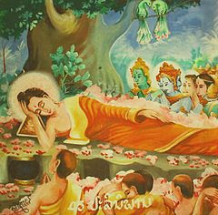
Tempat-tempat yang dianggap suci dan keramat oleh pemeluk agama Buddha
Taman Lumbini , di Kapilawastu, tempat lahirnya Sang Buddha.
Bodh Gaya, tempat Sang Buddha bersemedi dan memperoleh Bodhi.
Sarnath/ Benares, tempat Sang Buddha mengajarkan ajarannya pertama kali.
Kusinagara, tempat wafatnya Sang Buddha.

Slide 25
Keterlibatan bangsa Indonesia dalam kegiatan perdagangan dan pelayaran internasional menyebabkan timbulnya percampuran budaya.
India adalah negara pertama yang memberikan pengaruh kepada Indonesia, berupa budaya Hindu dan Buddha

Slide 26
TEORI-TEORI MASUKNYA HINDU-BUDDHA DI INDONESIA

Slide 27
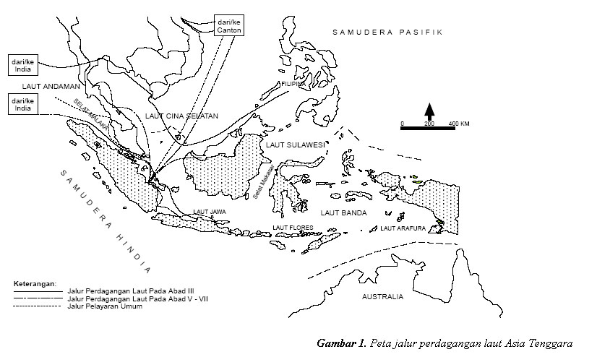
PETA JALUR PERDAGANGAN KUNO

Slide 28
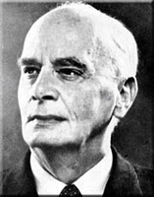
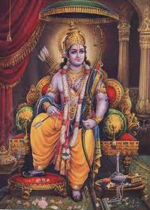
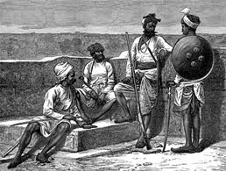
TEORI KESATRIA – FDK BOSSCH.
Telah terjadi kolonisai oleh orang-orang india.
Daerah koloni ini menjadi pusat penyebaran budaya india.
Diduga kolinosasi tsb disetai dengan penaklukan (perang).
Peran utama dipegang oleh kalangan prajurit yang tergolong dalam kasta ksatria

Slide 29
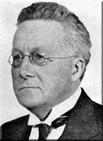
Krom setuju dengan adanya kolonisasi sebagaimana dikemukakan bosch, namun krom lebih memberikan peran yang lebih kepada golongan pedagang dengan alasan bahwa golongan ksatria bukanlah golongan terbesar dari orang orang india yang datang ke indonesia meskipun terjadi kolonisasi.
TEORI WAISYA N.J. KROM.
Menurutnya golongan terbesar adalah golongan pedagang, karena mula –mula mereka datang untuk berdagang kemudian ada yang menetap dan melalukan perkawinan dengan wanita-wanita setempat.

Slide 30
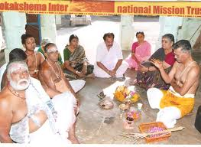
TEORI BRAHMANA – VAN LEUR.
Intinya mengatakan bahwa penyebaran agama dan kebudayaan india di indonesia dilakukan oleh golongan brahmana.
Para brahmana datang atas undangan para penguasa, sehingga budaya yang dikembangkan dan diperkenalkan adalah budaya dari golongan brahmana. Pendapat ini dilandasi oleh kenyataan bahwa: ada hubungan dagang antara indonesia- india. Dalam hubungan ini tidak hanya orang india yang datang ke indonesia namun sebaliknya juga. Karena ketertarikan dengan budaya india orang-orang indonesia lalu mengundang para brahmana.

Slide 31
Lanjutan
VAN LEUR TIDAK SETUJU DENGAN TEORI KSATRIA DAN WAISYA DENGAN ALASAN :
VAN LEUR TIDAK SEPENDAPAT TELAH TERJADI KOLONISASI KARENA TIDAK DITEMUKAN BUKTI ATAU CATATAN TERTULIS YANG MENYATAKANNYA (PRASASTI), BAIK DI INDONESIA MAUPUN DI INDIA.
KALAU TERJADI KOLONISASI MAKA AKAN DISARTAI PEMINDAHAN SEGALA UNSUR MASYARAKAT DI INDIA KE INDONESIA SEPERTI SISTEM KASTA, KERAJINAN, BENTUK BANGUNAN, BAHASA, TATA KOTA DAN PERGAULAN. HAL ITU TIDAK TERJADI, YANG ADA DAN TERJADI DI INDIA DAPAT BERBEDA DAN TIDAK SELALU SAMA DENGAN YANG TERJADI/TERDAPAT / DI INDONESIA MIS. BENTUK CANDI DI INDONESIA TIDAK SAMA DENGAN YANG DI INDIA ( ARSITEKTURNYA)

Slide 32
Teori Sudra
Von van Faber mengungkapkan bahwa peperangan yang tejadi di India telah menyebabkan golongan sudra menjadi orang buangan.
Mereka kemudian meninggalkan India dengan mengikuti kaum waisya. Dengan jumlah yang besar, diduga golongan Sudra-lah yang memberi andil dalam penyebaran budaya Hindu ke Nusantara.

Slide 33
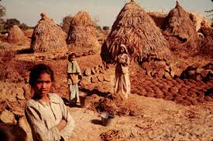
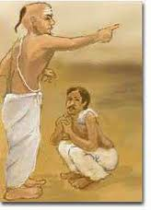
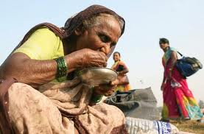
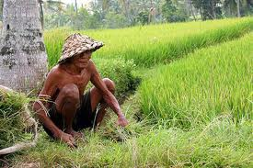
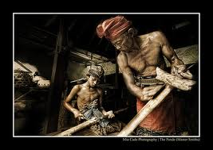

Slide 34
TEORI ARUS BALIK- F.D.K. BOSCH.
Menurut teori ini golongan cendikiawanlah yang membawa agama hindu-budha. Yang dimaksut adalah para pendeta atau biksu
Dalam proses penyebarannya terjadi proses penyuburan atau fecundation yang terjadi dalam dua tahap

Slide 35
Tahap 1
Para pendeta menyebar keseluruh dunia melewati jalan-jalan perdagangan yang diantaranya sampai ke Indonesia. Lalu membentuk masyarakat tersendiri yang disebut Sangga yang memiliki keterkaitan langsung dengan india sebagai tanah suci agama budha. Dalam lembaga ini para biksu mengajar agama sehingga berhasil mencetak biksu-biksu penduduk lokal yang kemudian mengunjungi india sebagai tempat asal.
Proses inilah yang menyebabkan terjadinya arus balik. Buktinya dapat dilihat dalam bidang seni, bahasa dan agama.
Terdapat pengaruh agama buddha namun masih terlihat ciri-ciri ke Indonesiaannya.

Slide 36
Tahap 2
Tahap kedua dilakukan oleh para brahmana dari agama hindu. Para brahman tidak dibebani dengan kewajiban penyebaran agama Hindu, karena dalam ajaran hindu, seseorang tidak dapat menjadi Hindu tetapi ia dilahirkan sebagai Hindu.
Bagaimana proses penghinduan orang-orang Indonesia?
Sekte Saiva Siddhanta, sebuah sekte Hindu yang terbesar pengaruhnya di Jawa dan Bali. Dalam sekte ini penghinduan dilakukan dengan upacara Vrastyastoma. Merupakan upacara khusus untuk menghindukan seseorang yang dilakukan oleh seorang brahmana guru yang diundang dari India oleh para penguasa setempat yang tertarik dengan agama dan kebudayaan Hindu-Budha.

Slide 37
Perkembangan agama dan kebudayaan Hindu-Buddha di Indonesia

Slide 38
PENGARUH HINDU BUDDHA
SENI BANGUNAN
SENI RUPA/SENI LUKIS
SENI SASTRA
KALENDER
KEPERCAYAAN DAN FILSAFAT
PEMERINTAHAN

Slide 39
Masuknya pengaruh unsur
kebudayaan Hindu-Buddha dari
India telah mengubah dan
menambah khasanah budaya
Indonesia dalam beberapa aspek
kehidupan.

Slide 40
Agama
Ketika memasuki zaman sejarah, masyarakat di Indonesia telah menganut kepercayaan animisme dan dinamisme.
Sejak berinteraksi dengan orang-orang india, masyarakat mulai menerima sistem kepercayaan baru, yaitu agama Hindu-Buddha
Budaya baru tersebut membawa perubahan pada kehidupan keagamaan, mis. dalam hal :
Tata Krama, Upacara-upacara Pemujaan, Dan Bentuk Tempat Peribadatan.

Slide 41
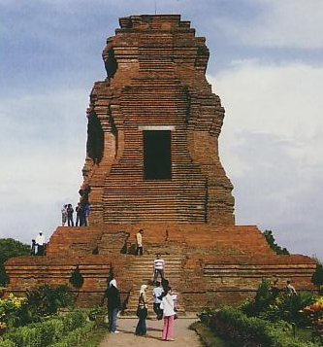
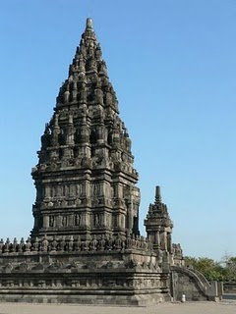
SENI BANGUNAN

Slide 42
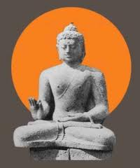
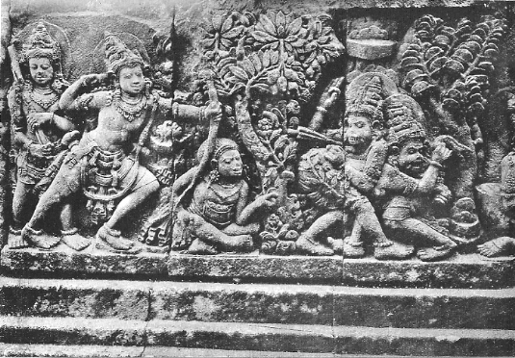
SENI RUPA/SENI LUKIS

Slide 43
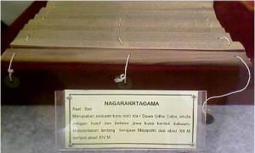
SENI SASTRA
Berkembangnya pengaruh India di Indonesia membawa kemajuan besar dalam bidang sastra. Karya sastra terkenal yang mereka bawa adalah
kitab Ramayana dan Mahabharata..
Adanya kitab-kitab hasil para pujangga Indonesia
Arjunawiwaha, Mpu Kanwa,
Sutasoma, Mpu Tantular, dan
Negarakertagama, Mpu Prapanca

Slide 44
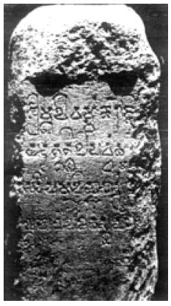
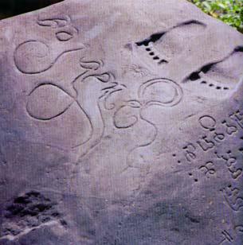
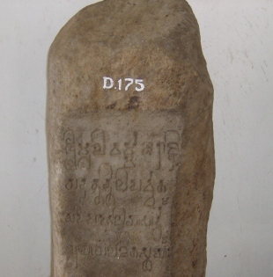
Bahasa
Prasasti yang sebagian besar berhuruf pallawa dan berbahasa sanskerta.
Dalam perkembangan selanjutnya bahkan hingga saat ini, bahasa Indonesia memperkaya diri dengan bahasa Sanskerta itu.
Hasil serapan dari bahasa sanskerta, yaitu pancasila, dasa dharma, kartika eka paksi, parasamya purnakarya nugraha, Dsb

Slide 45
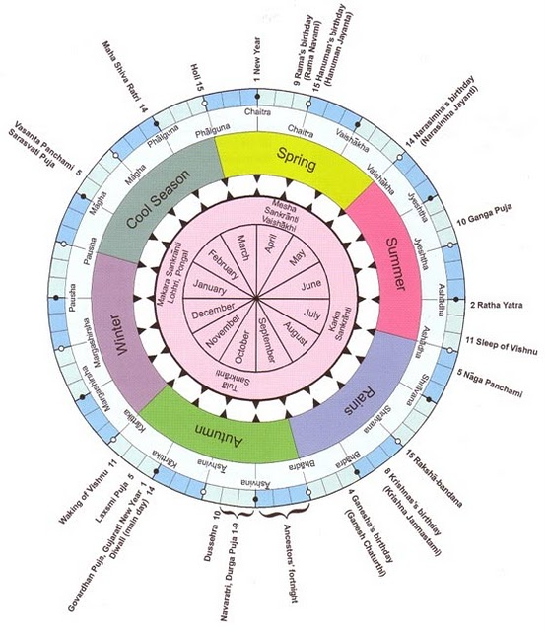
Rashtriya Panchaanga (National Calendar) : Saka

Slide 46
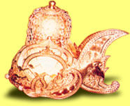
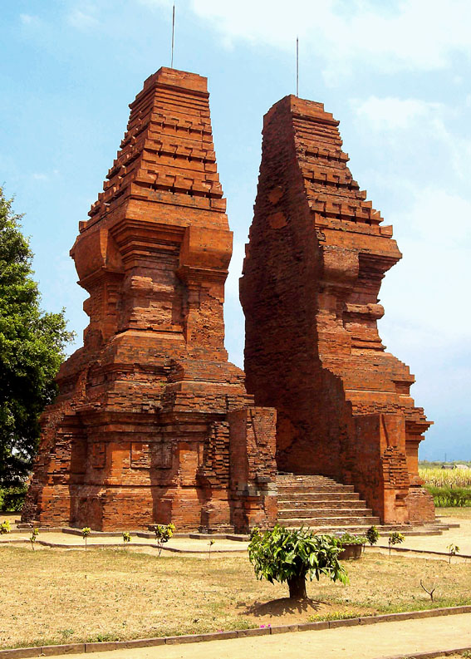
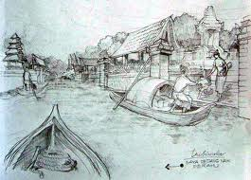
PEMERINTAHAN

Slide 47
KERAJAAN-2 HINDU-BUDDHA DI INDONESIA
KUTAI ( tertua )
TARUMANEGARA
HOLING
SRIWIJAYA
MATARAM KUNO
MEDANG KAMULAN
KEDIRI
SINGASARI
BALI
PAJAJARAN
MAJAPAHIT

Slide 48
Beberapa pengaruh peradaban Lembah Sungai Indus terhadap kebudayaan dan seluruh aspek kehidupan bangsa Indonesia
a. Pembakaran dupa dan kemenyan ketika akan melakukan upacara.
b. Keyakinan tentang zimat atau benda yang mempunyai kesaktian tertentu.
c. Keyakinan pada batara kala, upacara ruatan.
d. Pengagungan pada cerita Ramayana dan Mahabharata dalam cerita wayang
e. Upacara wedalan (hari lahir), sekaten, penanggalan Hindu, hari pasaran, perhitungan wuku, dan upacara-upacara setelah kematian seseorang.
f. Banyaknya kata-kata dalam bahasa Indonesia yang berasal dari bahasa Sanskerta dan Pali.
g. Olahraga pernapasan, yaitu yoga.
h. Islam yang berkembang di Indonesia berasal dan dipengaruhi budaya India.

Slide 49
Sumber Belajar
I Wayan Badrika, 2006 Sejarah untuk SMA kelas XI, Jakart, Erlangga.
Wahjudi Djaja, dkk, LKS, Intan Pariwara
Internet, laptop, LCD, media penunjang lain yang relevan

Slide 50
Disusun oleh :
YOSEF ARIF GUNAWAN, S.Sos
SMA KRISTEN IMMANUEL PONTIANAK
2012
SMART, WISE And ACCOUNTABLE

Slide 51
TERIMAKASIH ATAS PERHATIANNYA
Sekian,

